Slide 1

Leipzigs familienfreundliche Seite

Slide 2

Die Herausforderung
  Es gibt kaum eine größere Veränderung im Leben als der Moment in dem aus einem Paar eine Familie wird. Plötzlich steht das Leben Kopf – gewohnte Abläufe werden über den Haufen geworfen und alte Wege verlassen um neue zu finden. Schön, wenn man in dieser Neuausrichtung nicht alleine ist.

Slide 3
Die Lösung
  Das Online-Magazin Rosa Krokodil zeigt jungen Familien auf, welche Freizeitmöglichkeiten Leipzig für das Leben mit Babys, Kleinkindern, Kindern und Teenagern bereithält.
  Von Leipziger Familien, für Leipziger Familien und Besucher.

Slide 4

Der Aufbau
  Das Magazin unterteilt sich in drei Hauptbereichen: Stadt & Leben, Familie & Leben und Lieblingsorte.
  In Stadt & Leben erhalten die Leser Veranstaltungstipps. Ein stets aktualisierter Eventkalender sorgt hier für eine gute Übersicht. Die Leser erhalten verschieden Freizeitmöglichkeiten, gestaffelt nach dem Alter der Kinder.
  Familie & Leben richtet sich an die Familie im Allgemeinen. Hier kommen Gastautoren zu Wort, die beiden Hauptautorinnen veröffentlichen lesenswerte Artikel und bald wird ein Podcast diese Rubrik abrunden.
  Lieblingsorte sind persönliche Empfelungen, von besonders kinderfreundliche Läden, über Lokale, Biergärten und kulturelle Einrichtungen.

Slide 5

Das Besondere daran
  Es gibt bereits erfolgreiche Online-Magazine die sich dem Stadtleben in Leipzig widmen, doch diese haben eine andere Zielgruppe, hauptsächlich Singels, oder junge Paare ohne Kinder. Auch Veranstaltungskalender existieren bereits, allerdings nicht unter einer gezielten Ausrichtung. Mit unserem Magazin schaffen wir für die Zielgruppe „Familie“ ein Angebot, dass in dieser Form noch nicht existiert.

Slide 6
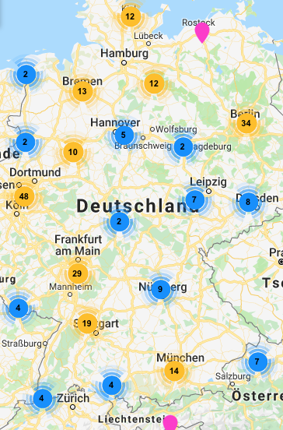
Der Markt
  96% der deutschen Bevölkerung sind im Internet aktiv.
  46% der Deutschen tummeln sich im Social Web.
  Immer mehr Nutzer sammeln ihre Informationen auf diesen Plattformen. Zahlreiche Firmen und Verbände nutzen Blogs und Online-Magazine als Werbeplattform, dabei stellt der Bereich „Familie“ eine besonders reizvolle Zielgruppe dar. Allerdings sind bislang nur wenige Blogs/Online-Magazine in Mitteldeutschland vertreten.
Familienblogs und Familien-Online-Magazin
in Deutschland.

Slide 7


Die Zielgruppe
  Das Online-Magazin richtet sich ganz klar an Familien in und um Leipzig.
  Aktuell leben rund 560.00 Menschen in Leipzig.
  Pro Jahr werden ca. 7.000 Kinder geboren
  (Statistisches Jahrbuch der Stadt Leipzig)
  2017 waren insgesamt 45.156 Kinder in den Kitas angemeldet
  3,3 % (19.758) der Bevölkerung sind Kleinkinder unter 3 Jahren
  6,3 % (37.425) der Bevölkerung sind Schulkinder unter 6 Jahren
  7,3 % (42.937) der Bevölkerung sind Schulpflichtige bis 15 Jahre

Slide 8
Die Zielgruppe
  Jährlich besuchen etwa 2 Mio. Menschen Leipzig (inkl. Übernachtung), viele davon sind Familien.
  Die Besucher erhalten im Online-Magazin Ausflugtipps, teilweise speziell auf sie zugeschnitten, wie etwa die Beiträge:
  „36 Stunden Leipzig für die ganze Familie“.

Slide 9
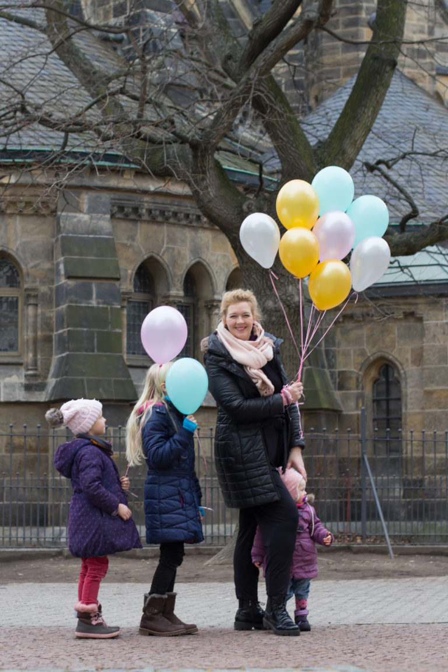
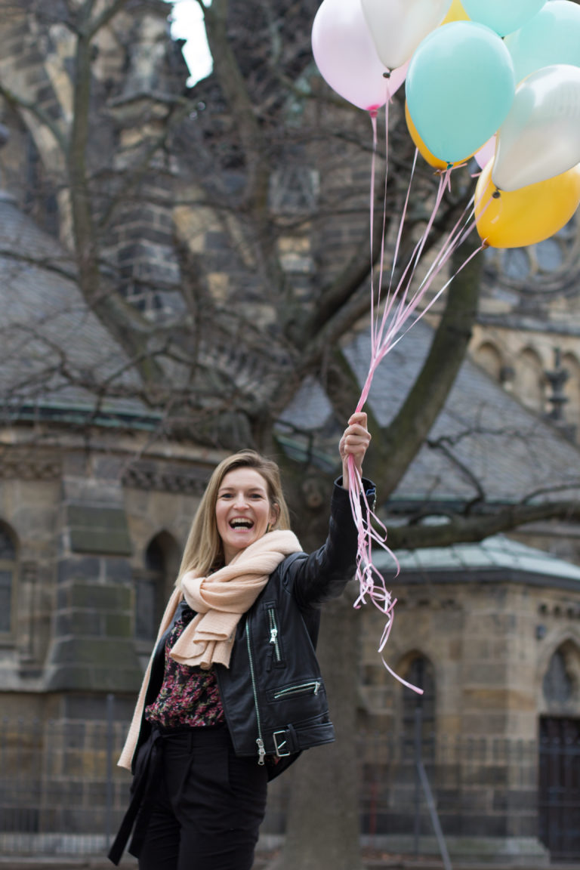
Die Gründerinnen
  Sowohl Priska Lachmann, als auch Isabell Espig schreiben bereits einen Familien- und Lifestyleblog. Priska betreibt ihren Blog „Mamalismus“ erwerbsmäßig und schreibt überdies Kolumnen für Zeitschriften. Zudem ist sie als Autorin für diverse Buchprojekte tätig. Isabell arbeitet hauptberuflich als Redakteurin für Kundenmagazine und berät Kunden im Sektor Social Media.
Priska Lachmann
Isabell Espig

Slide 10

Kontakt
  Isabell Espig
  +49 176 83076901
  Priska Lachmann
  +49 176 63688403
  kontakt@rosakrokodil.de
  www.rosakrokodil.de

